Slide 1

介護予防・日常生活支援総合事業 の推進に向けて
平成27年5月
厚生労働省 老健局振興課

Slide 2





地域包括ケアシステムの構築について
○ 団塊の世代が７５歳以上となる２０２５年を目途に、重度な要介護状態となっても住み慣れた地域で自分らしい暮らしを人生の最後まで続けることができるよう、医療・介護・予防・住まい・生活支援が包括的に確保される体制（地域包括ケアシステム）の構築を実現。
○ 今後、認知症高齢者の増加が見込まれることから、認知症高齢者の地域での生活を支えるためにも、地域包括ケアシステムの構築が重要。
○ 人口が横ばいで７５歳以上人口が急増する大都市部、７５歳以上人口の増加は緩やかだが人口は減少する町村部等、高齢化の進展状況には大きな地域差。
○ 地域包括ケアシステムは、保険者である市町村や都道府県が、地域の自主性や主体性に基づき、地域の特性に応じて作り上げていくことが必要。
病気になったら･･･
医 療
地域包括ケアシステムの姿
介護が必要になったら･･･
介 護
病院：
急性期、回復期、慢性期
通院・入院
■在宅系サービス：
・訪問介護 ・訪問看護 ・通所介護
・小規模多機能型居宅介護
・短期入所生活介護
・福祉用具
・24時間対応の訪問サービス
・複合型サービス
（小規模多機能型居宅介護＋訪問看護） 等
日常の医療：
・かかりつけ医、有床診療所
・地域の連携病院
・歯科医療、薬局
通所・入所
■施設・居住系サービス
・介護老人福祉施設
・介護老人保健施設
・認知症共同生活介護
・特定施設入所者生活介護
等
住まい
・地域包括支援センター
・ケアマネジャー
■介護予防サービス
・自宅
・サービス付き高齢者向け住宅 等
相談業務やサービスの
コーディネートを行います。
※ 地域包括ケアシステムは、おおむね３０分以内に必要なサービスが提供される日常生活圏域（具体的には中学校区）を単位として想定
いつまでも元気に暮らすために･･･
生活支援・介護予防
老人クラブ・自治会・ボランティア・NPO 等
1

Slide 3
支え合いによる地域包括ケアシステムの構築について
○地域包括ケアシステムの構築に当たっては、「介護」「医療」「予防」といった専門的サービスの前提として、「住まい」と「生活支援・福祉」といった分野が重要である。
○自助・共助・互助・公助をつなぎあわせる（体系化・組織化する）役割が必要。
○とりわけ、都市部では、意識的に「互助」の強化を行わなければ、強い「互助」を期待できない。
自助：・介護保険・医療保険の自己負担部分
・市場サービスの購入
・自身や家族による対応
互助：・費用負担が制度的に保障されていないボランティアなどの支援、地域住民の取組み
共助：・介護保険・医療保険制度による給付
公助：・介護保険・医療保険の公費（税金）
部分
・自治体等が提供するサービス
地域包括ケア研究会「地域包括ケアシステムの構築における今後の検討のための論点」（平成25年３月）より
2

Slide 4










社会全体で認知症の人びとを支える
○社会全体で認知症の人びとを支えるため、介護サービスだけでなく、地域の自助・互助を最大限活用することが必要。
（イメージ）
地域では多様な主体、機関が連携して認知症の人びとを含めた高齢者を支えていくことが必要。
スーパー、コンビニ、商店
宅配、新聞配達
薬局
交通機関
見守り・配食
見守り、買い物支援
認知症疾患医療ｾﾝﾀｰ
認知症教育
交通手段の確保
認知症ｻﾎﾟｰﾄ医
かかりつけ医
（小・中・高・大）
認知症になっても
安心して暮らせる地域
金融機関
地域包括
支援センター
生涯学習
交番
役所
認知症サポーター、民生委員、ボランティアなど
介護サービス事業者
（デイサービス、
グループホーム等）
見守り
ICTを活用した見守り
見守り
成年後見
市町村が中心となって日常生活圏域等で認知症の人びとの
見守り等を含めた自助・互助のネットワークを作る
関係府省と連携し、地域の取組を最大限支援
関係団体や民間企業などの協力も得て、社会全体で認知症の人びとを支える取組を展開

Slide 5
改正前の介護保険制度の仕組み
○ 介護保険制度の中には、①要介護者（１～５）に対する介護給付、②要支援者（１・２）に対する予防給付のほか、
保険者である市町村が、「事業」という形で、要介護・要支援認定者のみならず、地域の高齢者全般を対象に、地域で必要とされているサービスを提供する「地域支援事業」という仕組みがある（平成１７年改正で導入。平成１８年度から施行）。
※介護保険制度内でのサービスの提供であり、財源構成は変わらない。
○ 要介護者・要支援者以外の高齢者（２次予防事業対象者など）への介護予防事業は、「地域支援事業」で実施。
○ 市町村の選択により、「地域支援事業」において、要支援者・ ２次予防事業対象者向けの介護予防・日常生活支援に資するサービスを総合的に実施できる事業（「総合事業」）を創設（平成23年改正で導入。平成24年度から施行）。
介護保険制度
介護給付（要介護者）
約7兆1000億円（平成23年度）＊
予防給付（要支援者）
約4100億円（平成23年度）＊
地域支援事業
約1570億円（平成23年度）
個別給付
◆法定のサービス類型
（特養・訪問介護・通所介護等）
◆全国一律の人員基準・運営基準
個別給付
◆法定のサービス類型
（訪問介護・通所介護等）
◆全国一律の人員基準・運営基準
介護予防事業・総合事業
◆内容は市町村の裁量
◆全国一律の人員基準
・運営基準なし
包括的支援事業
・任意事業
◆地域包括支援センターの運営等
財源構成 （国）25% : （都道府県/市町村）12.5%: （１号保険料）21%: （２号保険料）29%
財源構成 （国）39.5% : （都道府県
/市町村）19.75%: （１号保険料）21％
4

Slide 6
地域支援事業の全体像
＜改正前＞
介護保険制度
＜改正後＞
【財源構成】 国 25% 都道府県 12.5% 市町村 12.5% 1号保険料 22% 2号保険料 28%
【財源構成】 国 39.0% 都道府県 19.5% 市町村 19.5% 1号保険料 22%
介護給付 （要介護1～５）
介護給付（要介護1～５）
改正前と同様
予防給付
（要支援1～２）
予防給付（要支援1～２）
訪問看護、福祉用具等
事業に移行
訪問介護、通所介護
新しい介護予防・日常生活支援総合事業
（要支援1～２、それ以外の者）
○ 介護予防・生活支援サービス事業
・訪問型サービス
・通所型サービス
・生活支援サービス（配食等）
・介護予防支援事業（ケアマネジメント）
○ 一般介護予防事業
地域支援事業
地域支援事業
介護予防事業
又は介護予防・日常生活支援総合事業
○ 二次予防事業
○ 一次予防事業
介護予防・日常生活支援総合事業の場合
は、上記の他、生活支援サービスを含む
要支援者向け事業、介護予防支援事業。
全市町村で実施
多様化
包括的支援事業
○地域包括支援センターの運営
・介護予防ケアマネジメント、総合相談支援
業務、権利擁護業務、ケアマネジメント支援
包括的支援事業
○ 地域包括支援センターの運営
（左記に加え、地域ケア会議の充実）
○ 在宅医療・介護連携推進事業
○ 認知症施策推進事業
（認知症初期集中支援チーム、認知症地域支援推進員 等）
○ 生活支援体制整備事業
（コーディネーターの配置、協議体の設置等）
充実
任意事業
○ 介護給付費適正化事業
○ 家族介護支援事業
○ その他の事業
任意事業
○ 介護給付費適正化事業
○ 家族介護支援事業
○ その他の事業
※厚生労働省資料を一部改変

Slide 7
生活支援・介護予防サービスの充実と高齢者の社会参加
○ 単身世帯等が増加し、支援を必要とする軽度の高齢者が増加する中、生活支援の必要性が増加。ボランティア、ＮＰＯ、民間企業、協同組合等の多様な主体が生活支援・介護予防サービスを提供することが必要。
○ 高齢者の介護予防が求められているが、社会参加・社会的役割を持つことが生きがいや介護予防につながる。
○ 多様な生活支援・介護予防サービスが利用できるような地域づくりを市町村が支援することについて、制度的な位置づけの強化を図る。具体的には、生活支援・介護予防サービスの充実に向けて、ボランティア等の生活支援の担い手の養成・発掘等の地域資源の開発やそのネットワーク化などを行う「生活支援コーディネーター（地域支え合い推進員）」の配置などについて、介護保険法の地域支援事業に位置づける。
地域住民の参加
生活支援・介護予防サービス
高齢者の社会参加
○現役時代の能力を活かした活動
○興味関心がある活動
○新たにチャレンジする活動
・一般就労、起業
・趣味活動
・健康づくり活動、地域活動
・介護、福祉以外の
ボランティア活動 等
○ニーズに合った多様なサービス種別
○住民主体、NPO、民間企業等多様な
主体によるサービス提供
・地域サロンの開催
・見守り、安否確認
・外出支援
・買い物、調理、掃除などの家事支援
・介護者支援 等
生活支援の担い手
としての社会参加
バックアップ
市町村を核とした支援体制の充実・強化
バックアップ
都道府県等による後方支援体制の充実
6

Slide 8
介護予防事業の概要
○ 介護予防事業は介護保険法第１１５条の４５の規定により、市町村に実施が義務付けられている。
○ 要介護状態等ではない高齢者に対して、心身の機能や生活機能の低下の予防又は悪化の防止のために必要な事業として、各市町村が実施。
○ 介護予防事業は介護給付見込み額の２％以内の額で実施（介護保険法施行令第３７条の１３）
○ 平成２５年度 国費：１２４億円 総事業費：４９６億円 （介護保険法第１２２条の２）
（国１／４、都道府県１／８、市町村１／８、保険料（１号２／１０、２号３／１０））
一次予防事業（旧：一般高齢者施策）
【対象者】高齢者全般
【事業内容】
○ 介護予防普及啓発事業、
講演会、介護予防教室等の開催、啓発資材等の作成、配布等
○ 地域介護予防支援事業
ボランティア育成、自主グループ活動支援 等
二次予防事業（旧：特定高齢者施策）
【対象者 】要介護状態等となるおそれのある高齢者（生活機能の低下等がみられる高齢者）
【事業内容】
○ 通所型介護予防事業
運動器の機能向上プログラム、栄養改善プログラム、口腔機能の向上プログラム、複合プログラム 等
○ 訪問型介護予防事業
閉じこもり、うつ、認知機能低下への対応、通所が困難な高齢者への対応 等
7

Slide 9
二次予防事業の実績の推移
二次予防事業への参加者数の目標を高齢者人口の5％を目安として取り組んできたが、平成23年度の実績は0.8%と低調である。
 |  | 高齢者人口に対する割合
年度 | 高齢者人口^{*1} （人） | 基本チェックリスト 配布者^{*2} （配布者数） | 基本チェックリスト 回収者^{*3} （回収者数） | 基本チェックリスト 回収率 【回収者数／ 配布者数（%） | 二次予防事業 対象者^{*4} （対象者数） | 二次予防事業 参加者^{*5} （参加者数）
H18 | 26,761,472 | － | － | － | 0.6% （ 157,518人） | 0.2% （50,965人）
H19 | 27,487,395 | － | － | － | 3.3% （ 898,404人） | 0.4% （109,356人）
H20 | 28,291,360 | 52.4% （14,827,663人） | 30.7％ （ 8,694,702人） | 58.6% | 3.7% （1,052,195人） | 0.5% （128,253人）
H21 | 28,933,063 | 52.2% （15,098,378人） | 30.1％ （ 8,715,167人） | 57.7% | 3.4％ （ 984,795人） | 0.5％ （143,205人）
H22 | 29,066,130 | 54.2% （15,754,629人） | 29.7% （ 8,627,751人） | 54.8% | 4.2％ （1,227,956人） | 0.5％ （155,044人）
H23 | 29,748,674 | 55.8% （16,586,054人） | 34.9% （10,391,259人） | 62.6% | 9.4% （2,806,685人） | 0.8% （225,667人）
*1 高齢者人口：各年度末の高齢者人口を計上
*2,3基本チェックリスト配布者、回収者：平成18年度、19年度については調査なし
*4 二次予防事業対象者：当該年度に新たに決定した二次予防事業の対象者と前年度より継続している二次予防事業者の総数
*5 二次予防事業参加者：通所型介護予防事業、訪問型介護予防事業、および通所型・訪問型介護予防事業以外で介護予防に相当する事業に参加
した者を含む
8

Slide 10
平成23年度の介護予防事業の実績
 | 内容 |  | 実施 保険者数 | 対象経費実支出額
二次予防事業 | 二次予防事業の対象者把握事業 |  | 1,550 | 15,009,789,382円
 | 通所型介護予防事業 | 運動器機能向上 | 1,137 | 11,467,101,458円
 |  | 栄養改善 | 285
 |  | 口腔機能向上 | 595
 |  | 認知機能低下予防・支援 | 214
 |  | 複合 | 816
 |  | その他 | 119
 | 訪問型介護予防事業 | 運動器機能向上 | 212 | 894,200,888円
 |  | 栄養改善 | 224
 |  | 口腔機能向上 | 192
 |  | 認知機能低下予防・支援 | 142
 |  | 閉じこもり予防・支援 | 202
 |  | うつ予防・支援 | 176
 |  | 複合 | 149
 | 二次予防事業評価事業 |  | 931 | 249,221,350円
一次予防事業 | 介護予防普及啓発事業 | パンフレット等の作成・配布 | 1,270 | 10,566,271,561円
 |  | 講演会・相談会 | 1,187
 |  | 介護予防教室等 | 1,467
 |  | 介護予防事業の記録等管理媒体の配布 | 493
 |  | その他 | 254
 | 地域介護予防活動支援事業 | ボランティア等の人材育成 | 872 | 5,573,533,569円
 |  | 地域活動組織への支援・協力等 | 955
 |  | その他 | 216
 | 一次予防事業評価事業 |  | 802 | 181,152,153円
合計 |  |  | 1,594 | 43,941,270,361円
「二次予防事業の対象者把握事業」が全体の3割強を占める
介護予防事業費の内訳
H23年度介護予防事業実施状況調査
9

Slide 11
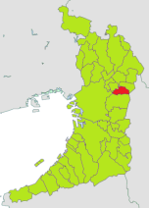
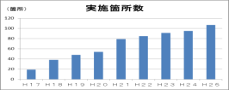
【介護予防の取組】
①大阪府大東市 ～住民主体の介護予防～
○住民が主体となって取り組む介護予防事業を市内全域で展開している。虚弱高齢者が元気高齢者の支えで元気を取り戻し、小学校の下校時の見守り隊に参加するなど社会活動が広がっている。
○介護予防活動を通して、見守りや助け合い等地域の互助の力が育っている。
基本情報（平成25年4月1日現在）
介護予防の取組の変遷
○平成16年度に地域ケア会議で町ぐるみの介護予防の必要性を提言
○平成17年度に虚弱者も参加できる「大東元気でまっせ体操」を開発し、一次・二次予防対象者の枠組みにとらわれず、自治会、町内会単位で住民主体での活動の場の普及に取り組む
○老人会のイベント等で介護予防について普及啓発
○住民主体の活動の場の育成
及び世話役を養成
○体操教室後に民生委員、
校区福祉委員、世話役が集合。
地域の虚弱高齢者情報を共有
し、具体的な対策を検討する
※人口は平成２４年３月３１日
地域包括支援 センター設置数 | 直営 | 0 | カ所
 | 委託 | 3 | カ所
総人口 |  | 123,573 | 人
65歳以上高齢者人口 |  | 26,697 21.6 | 人 ％
75歳以上高齢者人口 |  | 10,516 8.5 | 人 ％
第5期1号保険料 |  | 4,980 | 円
兵庫県
大阪府
大東市
奈良県
65才以上高齢者のうち毎月参加している者の割合 | ９．３ ％
65才以上高齢者のうち二次予防事業対象者である参加者の割合 | ２．７ ％
第1号被保険者における要介護認定率の推移
※要支援1～要介護5の高齢者163人が含まれる。
専門職の関与の仕方
○介護予防の啓発は保健師とリハ職のペアで行う
○体操教室の立ち上げの際には体操指導と体操ビデオの提供及び世話役の育成を保健師、理学療法士、作業療法士、管理栄養士が行った
○身体障害や関節痛により体操を同じようにできない方に対しては、市のリハ職が訪問し、痛みがでない運動法を指導した
○認知症や高次脳機能障害、精神障害などで集団活動に不具合が生じた時には地域包括支援センター職員が出向いて、認知症の方への対応方法等を世話役に指導した
○世話役から活動の脱落者について地域包括支援センター職員に連絡が入った場合には、職員はその原因を明確にした上で個別に対応する（例：認知症の方への対応、不仲の場合には教室の変更）
10

Slide 12
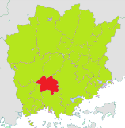
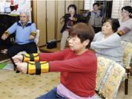
②岡山県総社市 ～徒歩圏内に住民運営の体操の集い～
元気な高齢者と要支援・要介護認定を受けている高齢者が一緒に行う住民運営の体操の集いが、
公民館や個人宅で、毎週1回開催されており、平成２５年現在、市内全域に１１０会場が誕生し、徒歩
圏内で参加できるようになっている。
基本情報（平成25年4月1日現在）
介護予防の取組の変遷
○〈平成12年〉要介護認定の非該当者の受け皿として、「健康づくりの集い」を介護予防教室として実施。（作業療法士・理学療法士・保健師主導、月1回、17会場）
○〈平成17年〉小学校区単位で小地域ケア会議を開始。住民・社協・ケアマネ・保険者等の意見交換の場として定着。
○〈平成20年〉地域包括支援センター（当時直営）が、小地域ケア会議に働きかけ、各地区で週１回の体操の集いが始まる。
○〈平成24年〉ケーブルテレビ等の
各種媒体で市民に広報した結果、100
会場まで増える。
※人口は平成２４年３月３１日
地域包括支援 センター設置数 | 直営 | 0 | カ所
 | 委託 | 6 | カ所
総人口 |  | 66,861 | 人
65歳以上高齢者人口 |  | 16,017 24.0 | 人 ％
75歳以上高齢者人口 |  | 8,226 12.3 | 人 ％
第5期1号保険料 |  | 4,700 | 円
鳥取県
岡山県
兵庫県
広島県
総社市
H24年度参加実人数 | 高齢者人口に占める割合
1,535人 | 9.6%
第1号被保険者における要介護認定率の推移
※要支援1～要介護4の高齢者８８人が含まれる。
個人宅での体操の集い
専門職の関与の仕方
○地域包括支援センターの３職種が事務局（H24.4より委託）、行政の保健師・理学療法士は一委員として、市内21地区で1～2ヶ月に1回開催される小地域ケア会議に参加し、一緒に地域の課題を話し合う。
○体操の集いの立ち上げ時には、行政もしくは地域包括支援センターの専門職が体操を具体的に指導。
○集いの全ての会場で年１回体力測定を実施。随時、利用者の変調について住民から情報が入るので、専門職がアセスメントと助言指導を行う。
Notes:
11

Slide 13
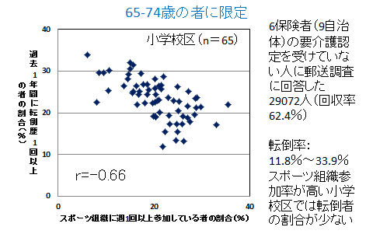
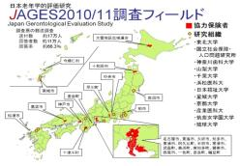
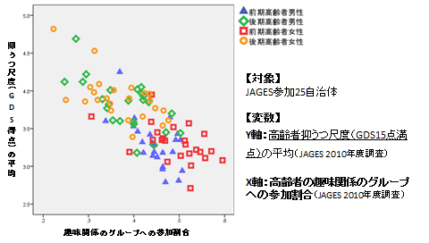
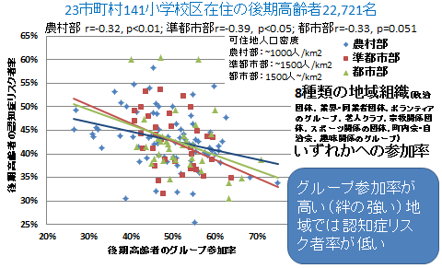
社会参加と介護予防効果の関係について
スポーツ関係・ボランティア・趣味関係のグループ等への社会参加の割合が高い地域ほど、転倒や
認知症やうつのリスクが低い傾向がみられる。
調査方法
スポーツ組織への参加割合が高い地域ほど、
過去1年間に転倒したことのある前期高齢者が少ない相関が認められた。
2010年8月～2012年1月にかけて，北海道，東北，関東，東海，関西，中国，九州，沖縄地方に分布する31自治体に居住する高齢者のうち，要介護認定を受けていない高齢者169,201人を対象に，郵送調査（一部の自治体は訪問調査）を実施。
112,123人から回答。
（回収率66.3%）
【研究デザインと分析方法】
研究デザイン：横断研究
分析方法：地域相関分析
JAGES（日本老年学的評価研究）プロジェクト
趣味関係のグループへの参加割合が高い地域ほど、
うつ得点（低いほど良い）の平均点が低い相関が認められた。
ボランティアグループ等の地域組織への参加割合が高い地域ほど、
認知症リスクを有する後期高齢者の割合が少ない相関が認められた。
図表については、厚生労働科学研究班（研究代表者：近藤克則氏）からの提供

Slide 14
これからの介護予防の具体的アプローチについて
リハ職等を活かした介護予防の機能強化
○ リハ職等が、ケアカンファレンス等に参加することにより、疾病の特徴を踏まえた生活行為の改善の見通しを立てることが可能となり、要支援者等の有する能力を最大限に引き出すための方法を検討しやすくなる。
○ リハ職等が、通所と訪問の双方に一貫して集中的に関わることで、居宅や地域での生活環境を踏まえた適切なアセスメントに基づくADL訓練やIADL訓練を提供することにより、「活動」を高めることができる。
○ リハ職等が、住民運営の通いの場において、参加者の状態に応じて、安全な動き方等、適切な助言を行うことにより、生活機能の低下の程度にかかわらず、様々な状態の高齢者の参加が可能となる。
住民運営の通いの場の充実
○ 市町村が住民に対し強い動機付けを行い、住民主体の活動的な通いの場を創出する。
○ 住民主体の体操教室などの通いの場は、高齢者自身が一定の知識を取得した上で指導役を担うことにより役割や生きがいを認識するとともに、幅広い年齢や状態の高齢者が参加することにより、高齢者同士の助け合いや学びの場として魅力的な場になる。また、参加している高齢者も指導者として通いの場の運営に参加するという動機づけにもつながっていく。
○ 市町村の積極的な広報により、生活機能の改善効果が住民に理解され、更に、実際に生活機能の改善した参加者の声が口コミ等により拡がることで、住民主体の通いの場が新たに展開されるようになる。
○ このような好循環が生まれると、住民主体の活動的な通いの場が持続的に拡大していく。
高齢者の社会参加を通じた介護予防の推進
○ 定年後の社会参加を支援する等を通じて、シニア世代に担い手になってもらうことにより、社会的役割や自己実現を果たすことが、介護予防にもつながる。
13

Slide 15
新しい介護予防事業
○機能回復訓練などの高齢者本人へのアプローチだけではなく、地域づくりなどの高齢者本人を取り巻く環境へのアプローチも含めたバランスのとれたアプローチができるように介護予防事業を見直す。
○年齢や心身の状況等によって分け隔てることなく、住民運営の通いの場を充実させ、人と人とのつながりを通じて、参加者や通いの場が継続的に拡大していくような地域づくりを推進する。
○リハ職等を活かした自立支援に資する取組を推進し、介護予防を機能強化する。
現行の介護予防事業
一般介護予防事業
介護予防・日常生活支援総合事業
一次予防事業
・ 介護予防普及啓発事業
・ 地域介護予防活動支援事業
・ 一次予防事業評価事業
二次予防事業
・ 二次予防事業対象者の
把握事業
・ 通所型介護予防事業
・ 訪問型介護予防事業
・ 二次予防事業評価事業
・介護予防把握事業
地域の実情に応じて収集した情報等の活用により、閉じこもり等の何らかの支援を要する者を把握し、介護予防活動へつなげる。
・ 介護予防普及啓発事業
介護予防活動の普及・啓発を行う。
・ 地域介護予防活動支援事業
地域における住民主体の介護予防活動の育成・支援を行う。
・ 一般介護予防事業評価事業
介護保険事業計画に定める目標値の達成状況等の検証を行い、一般介護予防事業の事業評価を行う。
・ （新）地域リハビリテーション活動支援事業
地域における介護予防の取組を機能強化するために、通所、訪問、地域ケア会議、サービス担当者会議、住民運営の通いの場等へのリハビリテーション専門職等の関与を促進する。
一次予防事業と
二次予防事業を
区別せずに、地域
の実情に応じた
効果的・効率的な
介護予防の取組を
推進する観点から
見直す
介護予防を機能
強化する観点から新事業を追加
介護予防・生活支援サービス事業
※従来、二次予防事業で実施していた運動器の機能向上プログラム、口腔機能の向上プログラムなどに相当する
介護予防については、 介護予防・生活支援サービス事業として介護予防ケアマネジメントに基づき実施

Slide 16
要支援者の訪問介護、通所介護の総合事業への移行（介護予防・生活支援サービス事業）
○ 多様な主体による柔軟な取り組みにより効果的かつ効率的にサービスを提供できるよう、予防給付の訪問介護、通所介護は、事業にすべて移行（平成２９年度末まで）
○その他のサービスは、予防給付によるサービスを利用
予防給付によるサービス
新しい総合事業によるサービス
（介護予防・生活支援サービス事業）
・訪問看護
・訪問リハビリテーション
・通所リハビリテーション
・短期入所療養介護
・居宅療養管理指導
・特定施設入所者生活介護
・短期入所者生活介護
・訪問入浴介護
・認知症対応型通所介護
・小規模多機能型居宅介護
・認知症対応型共同生活介護
・福祉用具貸与
・福祉用具販売
・住宅改修 など
・訪問型サービス
・通所型サービス
・生活支援サービス
（配食・見守り等）
・訪問介護
・通所介護
・多様な担い手による生活支援
・ミニデイなどの通いの場
・運動、栄養、口腔ケア等の教室
訪問介護、通所介護
について事業へ移行
・介護事業所による訪問型・通所型サービス
※多様な主体による多様なサービスの提供を推進
※総合事業のみ利用の場合は、基本チェックリスト該当で利用可
従来通り
予防給付で行う
Notes:
え

Slide 17
予防給付の見直しと生活支援サービスの充実
○予防給付のうち訪問介護・通所介護について、市町村が地域の実情に応じた取組ができる介護保険制度の地域支援事業へ移行（２９年度末まで）。財源構成は給付と同じ（国、都道府県、市町村、1号保険料、２号保険料）。
○既存の介護事業所による既存のサービスに加えて、NPO、民間企業、ボランティアなど地域の多様な主体を活用して高齢者を支援。高齢者は支え手側に回ることも。
予防給付
（全国一律の基準）
地域支援事業
既存の訪問介護事業所による身体介護・生
活援助の訪問介護
・専門的なサービスを必要とする人に
は専門的サービスの提供
（専門サービスにふさわしい単価）
・多様なニーズに対
するサービスの拡
がりにより、在宅生
活の安心確保
サービスの充実
移行
訪問介護
ＮＰＯ、民間事業者等による掃除・洗濯等の
生活支援サービス
住民ボランティアによるゴミ出し等の生活支
援サービス
・多様な担い手による多様なサービス（多様な単価、住民主体による低廉な
単価の設定、単価が低い場合には
利用料も低減）
既存の通所介護事業所による機能訓練等
の通所介護
同時に実現
移行
ＮＰＯ、民間事業者等によるﾐﾆﾃﾞｲｻｰﾋﾞｽ
・住民主体のサービ
ス利用の拡充
・認定に至らない
高齢者の増加
・重度化予防の推進
通所介護
費用の効率化
ｺﾐｭﾆﾃｨｻﾛﾝ、住民主体の運動・交流の場
・支援する側とされる側という画一的
な関係性ではなく、サービスを利用
しながら地域とのつながりを維持で
きる
・能力に応じた柔軟な支援により、
介護サービスからの自立意欲が向上
リハビリ、栄養、口腔ケア等の専門職等関与
する教室
介護予防・生活支援の充実
・住民主体で参加しやすく、地域に根ざした介護予防活動の推進
・元気な時からの切れ目ない介護予防の継続
・リハビリテーション専門職等の関与による介護予防の取組
・見守り等生活支援の担い手として、生きがいと役割づくりによる互助の推進

Slide 18
総合事業を構成する各事業の内容及び対象者
（１）介護予防・生活支援サービス事業（サービス事業）
（２） 一般介護予防事業
○ 対象者は、制度改正前の要支援者に相当する者。
①要支援認定を受けた者
②基本チェックリスト該当者（事業対象者）
※ 事業対象者は、要支援者に相当する状態等の者を想定。
※ 基本チェックリストは、支援が必要だと市町村や地域包括支援センターに相談に来た者に対して、簡便にサービスにつなぐためのもの。
※ 予防給付に残る介護予防訪問看護、介護予防福祉用具貸与等を利用する場合は、要支援認定を受ける必要がある。
○ 対象者は、第１号被保険者の全ての者及びその支援のための活動に関わる者。
事業 | 内容
介護予防把握事業 | 収集した情報等の活用により、閉じこもり等の何らかの支援を要する者を把握し、介護予防活動へつなげる
介護予防普及啓発事業 | 介護予防活動の普及・啓発を行う
地域介護予防活動支援事業 | 住民主体の介護予防活動の育成・支援を行う
一般介護予防事業評価事業 | 介護保険事業計画に定める目標値の達成状況等を検証し、一般介護予防事業の評価を行う
地域リハビリテーション活動支援事業 | 介護予防の取組を機能強化するため、通所、訪問、地域ケア会議、住民主体の通いの場等へのリハビリ専門職等による助言等を実施
事業 | 内容
訪問型サービス | 要支援者等に対し、掃除、洗濯等の日常生活上の支援を提供
通所型サービス | 要支援者等に対し、機能訓練や集いの場など日常生活上の支援を提供
その他の生活支援サービス | 要支援者等に対し、栄養改善を目的とした配食や一人暮らし高齢者等への見守りを提供
介護予防ケアマネジメント | 要支援者等に対し、総合事業によるサービス等が適切に提供できるようケアマネジメント

Slide 19
【参考】総合事業の概要
○ 訪問介護・通所介護以外のサービス（訪問看護、福祉用具等）は、引き続き介護予防給付によるサービス提供を継続。
○ 地域包括支援センターによる介護予防ケアマネジメントに基づき、総合事業（介護予防・生活支援サービス事業及び一般介護予防事業）のサービスと介護予防給付のサービス（要支援者のみ）を組み合わせる。
○ 介護予防・生活支援サービス事業によるサービスのみ利用する場合は、要介護認定等を省略して「介護予防・生活支援サービス事業対象者」とし、迅速なサービス利用を可能に（基本チェックリストで判断）。
※ 第２号被保険者は、基本チェックリストではなく、要介護認定等申請を行う。
従 来 の 要 支 援 者
※２次予防事業対象者把握のための基本チェックリストの配布は行わない
要支援認定
基本チェックリスト※で判断
要 支 援 者
介護予防・生活支援サービス事業対象者
一般高齢者等
地域包括支援センターが介護予防ケアマネジメントを実施
介護予防給付
訪問看護、福祉用具等
※全国一律の人員基準、運営基準
総 合 事 業
介護予防・生活支援サービス事業
①訪問型・通所型サービス
②その他の生活支援サービス（栄養改善を目的とした配食、定期的な安否確認・緊急時の対応 等）
※事業内容は、市町村の裁量を拡大、柔軟な人員基準・運営基準
一般介護予防事業（要支援者等も参加できる住民運営の通いの場の充実等。全ての高齢者が対象。）

Slide 20
サービスの類型
○ 要支援者等の多様な生活支援のニーズに対して、総合事業で多様なサービスを提供していくため、市町村は、サービスを類型化し、それに併せた基準や単価等を定めることが必要。そこで、地域における好事例を踏まえ、以下のとおり、多様化するサービスの典型的な例を参考として示す。
①訪問型サービス
※ 市町村はこの例を踏まえて、地域の実情に応じた、サービス内容を検討する。
○ 訪問型サービスは、現行の訪問介護に相当するものと、それ以外の多様なサービスからなる。
○ 多様なサービスについては、雇用労働者が行う緩和した基準によるサービスと、住民主体による支援、保健・医療の専門職が短期集中で行うサービス、移動支援を想定。
基準 | 現行の訪問介護相当 | 多様なサービス
サービス 種別 | ①訪問介護 | ②訪問型サービスＡ （緩和した基準によるサービス） | ③訪問型サービスＢ （住民主体による支援） | ④訪問型サービスＣ （短期集中予防サービス） | ⑤訪問型サービスＤ （移動支援）
サービス 内容 | 訪問介護員による身体介護、生活援助 | 生活援助等 | 住民主体の自主活動として行う生活援助等 | 保健師等による居宅での相談指導等 | 移送前後の生活支援
対象者とサービス提供の考え方 | ○既にサービスを利用しているケースで、サービスの利用の継続が必要なケース ○以下のような訪問介護員によるサービスが必要なケース （例） ・認知機能の低下により日常生活に支障がある症状・行動を伴う者 ・退院直後で状態が変化しやすく、専門的サービスが特に必要な者 等 ※状態等を踏まえながら、多様なサービスの利用を促進していくことが重要。 | ○状態等を踏まえながら、住民主体による支援等「多様なサービス」の利用を促進 |  | ・体力の改善に向けた支援が必要なケース ・ADL・IADLの改善に向けた支援が必要なケース ※3～6ケ月の短期間で行う | 訪問型サービスＢ に準じる
実施方法 | 事業者指定 | 事業者指定／委託 | 補助（助成） | 直接実施／委託
基準 | 予防給付の基準を基本 | 人員等を緩和した基準 | 個人情報の保護等の 最低限の基準 | 内容に応じた 独自の基準
サービス 提供者（例） | 訪問介護員（訪問介護事業者） | 主に雇用労働者 | ボランティア主体 | 保健・医療の専門職 （市町村）

Slide 21
②通所型サービス
※ 市町村はこの例を踏まえて、地域の実情に応じた、サービス内容を検討する。
○ 通所型サービスは、現行の通所介護に相当するものと、それ以外の多様なサービスからなる。
○ 多様なサービスについては、雇用労働者が行う緩和した基準によるサービスと、住民主体による支援、保健・医療の専門職により短期集中で行うサービスを想定。
基準 | 現行の通所介護相当 | 多様なサービス
サービス 種別 | ① 通所介護 | ② 通所型サービスＡ （緩和した基準によるサービス） | ③ 通所型サービスＢ （住民主体による支援） | ④ 通所型サービスＣ （短期集中予防サービス）
サービス 内容 | 通所介護と同様のサービス 生活機能の向上のための機能訓練 | ミニデイサービス 運動・レクリエーション 等 | 体操、運動等の活動など、自主的な通いの場 | 生活機能を改善するための運動器の機能向上や栄養改善等のプログラム
対象者と サービス提供の考え方 | ○既にサービスを利用しており、サービスの利用の継続が必要なケース ○「多様なサービス」の利用が難しいケース ○集中的に生活機能の向上のトレーニングを行うことで改善・維持が見込まれるケース ※状態等を踏まえながら、多様なサービスの利用を促進していくことが重要。 | ○状態等を踏まえながら、住民主体による支援等「多様なサービス」の利用を促進 |  | ・ADLやIADLの改善に向けた支援が必要なケース 等 ※3～6ケ月の短期間で実施
実施方法 | 事業者指定 | 事業者指定／委託 | 補助（助成） | 直接実施／委託
基準 | 予防給付の基準を基本 | 人員等を緩和した基準 | 個人情報の保護等の 最低限の基準 | 内容に応じた独自の基準
サービス 提供者（例） | 通所介護事業者の従事者 | 主に雇用労働者 ＋ボランティア | ボランティア主体 | 保健・医療の専門職 （市町村）
③その他の生活支援サービス
○ その他の生活支援サービスは、①栄養改善を目的とした配食や、②住民ボランティア等が行う見守り、③訪問型サービス、通所型サービスに準じる自立支援に資する生活支援（訪問型サービス・通所型サービスの一体的提供等）からなる。

Slide 22
【参考】「通所型サービスＢ」と「地域介護予防活動支援事業」の比較
事業 | 介護予防・生活支援サービス事業 | 一般介護予防事業
サービス種別 | 通所型サービスＢ （住民主体による支援） | 地域介護予防活動支援事業 （通いの場関係）
サービス内容 | 住民主体による要支援者を中心とする自主的な通いの場づくり ・体操、運動等の活動 ・趣味活動等を通じた日中の居場所づくり ・定期的な交流会、サロン ・会食等 | 介護予防に資する住民運営の通いの場づくり ・体操、運動等の活動 ・趣味活動等を通じた日中の居場所づくり ・交流会、サロン等
対象者とサービス 提供の考え方 | 要支援者等 | 主に日常生活に支障のない者であって、通いの場に行くことにより介護予防が見込まれるケース
実施方法 | 運営費補助／その他補助や助成 | 委託／運営費補助／その他補助や助成
市町村の負担方法 | 運営のための事業経費を補助 ／家賃、光熱水費、年定額 等 | 人数等に応じて月・年ごとの包括払い ／運営のための間接経費を補助 ／家賃、光熱水費、年定額 等
ケアマネジメント | あり | なし
利用者負担額 | サービス提供主体が設定 （補助の条件で、市町村が設定することも可） | 市町村が適切に設定（補助の場合は サービス提供主体が設定することも可）
サービス提供者（例） | ボランティア主体 | 地域住民主体
備考 | ※食事代などの実費は報酬の対象外（利用者負担） ※一般介護予防事業等で行うサロンと異なり、要支援者等を中心に定期的な利用が可能な形態を想定 ※通いの場には、障害者や子ども、要支援者以外の高齢者なども加わることができる。（共生型） | ※食事代などの実費は報酬の対象外（利用者負担） ※通いの場には、障害者や子どもなども加わることができる。（共生型）

Slide 23
市町村による在宅医療・介護連携、認知症施策など地域支援事業の充実
１１８億円（公費：２３６億円）
参考
○ 地域包括ケア実現に向けた、充実・強化の取組を地域支援事業の枠組みを活用し、市町村が推進。
○ あわせて要支援者に対するサービスの提供の方法を給付から事業へ見直し、サービスの多様化を図る。
○ これらを市町村が中心となって総合的に取り組むことで地域で高齢者を支える社会が実現。
※「医療・介護連携強化」「認知症施策の推進」「生活支援体制整備」に係る事業については、地域包括支援センター以外の実施主体に事業を委託することも可能
平成30年度までに全市町村が地域支援事業として以下の事業に取り組めるよう、必要な財源を確保し、市町村の取組を支援する。
在宅医療・介護連携
１３億円（公費：２６億円）
認知症施策
２８億円（公費：５６億円）
地域ケア会議
２４億円（公費：４７億円）
生活支援の充実・強化
５４億円（公費：１０７億円）
地域の医療・介護関係者による会議の開催、在宅医療・介護関係者の研修等を行い、在宅医療と介護サービスを一体的に提供する体制の構築を推進
初期集中支援チームの関与による認知症の早期診断・早期対応や、地域支援推進員による相談対応等を行い、認知症の人本人の意思が尊重され、できる限り住み慣れた地域のよい環境で自分らしく暮らし続けることができる地域の構築を推進
地域包括支援センター等において、多職種協働による個別事例の検討等を行い、地域のネットワーク構築、ケアマネジメント支援、地域課題の把握等を推進
生活支援コーディネーターの配置や協議体の設置等により、担い手やサービスの開発等を行い、高齢者の社会参加及び生活支援の充実を推進
※１ 平成30年度からの完全実施に向けて段階的に予算を拡充。（財源は、消費税の増収分を活用）
※２ 上記の地域支援事業（包括的支援事業）の負担割合は、国39％、都道府県19.5％、市町村19.5％、１号保険料22％
※３ 金額は四捨五入により、億円単位にまとめているため、合計額は一致していない。

Slide 24
新しい包括的支援事業（新規４事業）の「標準額」について
以下の①～④の算定式の合計額を「標準額」とし、これを基本として、各市町村の実情に応じて算定した額とする。
※平成２９年度まで（実施の猶予期間）においては、①から④の実施する事業に係る算定式の合計額とする。
※４事業の合計額（「標準額」）の範囲内で柔軟に実施ができる
※市町村の日常生活圏域の設定状況、地域包括支援センターの整備状況及び事業の進捗等を踏まえて、必要に応じて「標準額」を超えることも可能であり、その場合は厚生労働省に追加額を協議して定めた額まで事業を実施することを可能とする。 （次項に追加協議の参考例）
①生活支援体制整備事業
③在宅医療・介護連携推進事業
■第１層 8,000千円 ※指定都市の場合は、行政区の数を乗じる
■第２層 4,000千円 × 日常生活圏域の数
※日常生活圏域が一つの市町村は、第１層分のみを算定。
■基礎事業分 1,058千円
■規模連動分 3,761千円 × 地域包括支援センター数
②認知症施策推進事業
④地域ケア会議推進事業
■認知症初期集中支援事業 10,266千円 ※指定都市の場合は、行政区の数を乗じる
■認知症地域支援・ケア向上推進事業 6,802千円
■1,272千円 × 地域包括支援センター数

Slide 25
＜標準額を超える協議の例＞
生活支援体制整備事業
○日常生活圏域の中にサブセンターやブランチなどを設置した小圏域を設定しており、生活支援コーディネーターや協議体を当該小圏域単位に配置
○第２層における生活支援コーディネーターに、専門職などを配置
○１つの日常生活圏域に生活支援コーディネーターや協議体を複数配置
認知症施策推進事業
○認知症初期集中支援チームについて、市町村の規模が大きく、かつ、施策の対象となる者が多く見込まれることが明らかな場合
○認知症地域支援推進員について、市町村の規模が大きく、かつ、地域での相談件数やサービス事業所等の数も多い場合
在宅医療・介護連携推進事業
○医療機関数・介護事業者数が多いため、資源把握にかかる調査を重点的に実施
○医療ニーズの高い要介護者が多く、在宅医療・介護連携に関する相談窓口を複数設置する必要がある
○多職種研修や普及啓発事業などについて、山間部や離島等、会場へのアクセスが難しいために、通常以上に開催しなければならない
地域ケア会議推進事業
○通常の地域ケア会議に加え、地域包括支援センターの後方支援等を行う基幹的機能を有するセンター等が、自らの担当地区以外の支援困難事例を検討する会議や多数の専門職が必要な会議を開催する場合

Slide 26


多様な主体による生活支援・介護予防サービスの重層的な提供
○高齢者の在宅生活を支えるため、ボランティア、ＮＰＯ、民間企業、社会福祉法人、協同組合等の多様な事業主体による重層的な生活支援・介護予防サービスの提供体制の構築を支援
・介護支援ボランティアポイント等を組み込んだ地域の自助・互助の好取組を全国展開
・「生活支援コーディネーター（地域支え合い推進員）」の配置や協議体の設置などに対する支援
生活支援・介護予防サービスの提供イメージ
市町村単位の圏域
介護者支援
外出支援
食材配達
小学校区単位の圏域
安否確認
家事援助
自治会単位の圏域
交流サロン
配食＋見守り
権利擁護
声かけ
コミュニティ カフェ
移動販売
事業
主体
民間
企業
ＮＰＯ
協同
組合
社会福祉法人
ボランティア
等
バックアップ
市町村を核とした支援体制の充実・強化（コーディネーターの配置、
協議体の設置等を通じた住民ニーズとサービス資源のマッチング、情報集約等）
民間とも協働して支援体制を構築

Slide 27
生活支援・介護予防の体制整備におけるコーディネーター・協議体の役割
生活支援
・
介護予防の基盤整備に向けた取組
（１）生活支援コーディネーター（地域支え合い推進員）の配置 ⇒多様な主体による多様な取組のコーディネート機能を担い、一体的な活動を推進。コーディネート機能は、以下のＡ～Ｃの機能があるが、当面ＡとＢの機能を中心に充実。
エリアとしては、第１層の市町村区域、第２層の日常生活圏域（中学校区域等）があり、平成26年度は第１層、平成29年度までの間に第２層の充実を目指す。
① 第１層 市町村区域で、主に資源開発（不足するサービスや担い手の創出・養成、活動する場の確保）中心
② 第２層 日常生活圏域（中学校区域等）で、第１層の機能の下で具体的な活動を展開
※ コーディネート機能には、第３層として、個々の生活支援・介護予防サービスの事業主体で、利用者と提供者をマッチング
する機能があるが、これは本事業の対象外
（Ａ）資 源 開 発
（Ｂ）ネットワーク構築
（Ｃ）ニーズと取組のマッチング
○ 地域に不足するサービスの創出
○ サービスの担い手の養成
○ 元気な高齢者などが担い手として活動する場の確保 など
○ 関係者間の情報共有
○ サービス提供主体間の連携の体制づくり など
○ 地域の支援ニーズとサービス提供主体の活動をマッチング
など
（２）協議体の設置 ⇒多様な関係主体間の定期的な情報共有及び連携・協働による取組を推進
生活支援・介護予防サービスの多様な関係主体の参画例
ＮＰＯ
民間企業
協同組合
ボランティア
社会福祉法人
等
※１ これらの取組については、平成２６年度予算においても先行的に取り組めるよう５億円を計上。
※２ コーディネーターの職種や配置場所については、一律には限定せず、地域の実情に応じて多様な主体が活用できる仕組みとする予定であるが、市町村や地域包括支援センターと連携しながら活動することが重要

Slide 28
生活支援・介護予防サービスの基盤整備事業の活用例（案）
前提
○市町村全域において実施する必要はなく、地域を限定してモデル的に取り組むことも可能。
○当初はコーディネーターや協議体が配置、設置されていなくとも、活用が可能。
○協議体の機能を有するような既存の会議等も積極的に活用しつつ、最低限必要なメンバーで協議体を立ち上げ、徐々にメンバーを増やしていくなどといった方法も有効。
活用例
○協議体の設置に向けた生活支援・介護予防サービスの充実に関する研究会等の立ち上げや開催に係る経費
研究会等出席に係る謝金（報償費）、開催調整に係る旅費、資料印刷費（印刷製本費）、会場借上料（使用料及び賃借料） 等
○研究会や協議体等が中心となって実施する地域資源の実態調査等の情報収集に係る経費
調査様式印刷費（印刷製本費）、調査様式郵送料（通信運搬費）、調査に係る委託料 等
○生活支援・介護予防サービスに係るボランティア等の担い手に対する研修等実施に係る経費
研修の講師謝金（報償費）、研修調整に係る旅費、資料印刷費（印刷製本費）、会場借上料（使用料及び賃借料） 等
○コーディネーターの配置及び活動に係る経費や協議体の開催に係る経費

Slide 29
生活支援・介護予防サービスの分類と活用例
サービスの分類 | サービス事業 | 一般介護予防 | 任意事業 | 市町村実施 | 民間市場 | 地域の 助け合い | 備 考
①介護者支援
②家事援助
③交流サロン
④外出支援
⑤配食＋見守り |  |  |  |  |  |  | サービス事業では、民間市場で提供されないサービスを提供
⑥見守り・安否 確認
総合事業の対象外であり、任意事業、市町村の独自事業での実施を想定。介護者の集い、介護教室等。
訪問型サービスで実施。NPO・ボランティアを主に活用
要介護者の生活支援は任意事業で実施可能。
一般財源化された軽度生活支援は市町村独自で実施可能。
要支援者を中心に定期的な利用が可能な形態は総合事業の通所型サービス、その他の地域住民の通いの場は一般介護予防事業を主に想定。住民、ボランティア等を中心に実施。
訪問型サービスDで実施。担い手はNPO、ボランティア
左記以外は、市町村・民間事業者が独自に実施
その他の生活支援サービスを活用可。担い手はNPO、民間事業者等
左記以外は、任意事業又は市町村・民間事業者が独自に実施
その他の生活支援サービスを活用。担い手は住民、ボランティア等
左記以外は、地域の地縁組織・民間事業者等による緩やかな見守り
※ 上表中、地縁組織は地区社会福祉協議会、自治会、町内会、地域協議会等を意味する。

Slide 30
「コーディネーター」及び「協議体」設置・運営に係るフロー（例）
「コーディネーター」と「協議体」の設置の手法については、地域の状況によって様々であると考えられるが、一例として、市町村が各地域（日常生活圏域・第２層）において協議体を立ち上げ、協議体のメンバーの中から第２層のコーディネーターを選出する事例を想定し、大まかな流れを示す。。
市町村 | 協議体 | コーディネーター
○生活支援サービスの充実に関する研究会の立ち上げ
○ニーズと地域資源の把握
○市町村の方針の決定
※研究会の立ち上げは早期に行う。
事業計画策定委員会等の活用も考えられる。
○各地域（日常生活圏域等）に協議体を設置
※コーディネーターの適任者がいる場合、協議体とコーディネーターを同時に設置・選出することも考えられる。
※以後、適宜、協議体・コーディネーターを支援
○協議体の活動開始（初期は情報収集等から開始）
・ニーズや地域資源の情報共有、連携の強化
・既存のサービス、集いの場等の活用
・開発が必要なサービスの議論
○コーディネーターの選出
※コーディネーターが選出されたら、協議体・コーディネーターが中心に実施。
※コーディネーターは、都道府県が実施するコーディネーター向け研修を受講することが望ましい。
○コーディネーターと協議体の連携による生活支援の担い手の養成やサービスの開発
※ 地域で適切な者がいる場合には、コーディネーターの配置を先に行うこともあり。

Slide 31
コーディネーター及び協議体設置に係る参考事例
①地域包括支援センター型
【佐々町地域包括支援センター（長崎県佐々町）の取組事例】
地域包括支援センターの３職種（保健師・社会福祉士・主任介護支援専門員）が中核となって設置した事例
②住民・行政等協働型
【神奈川県平塚市（町内福祉村事業）の取組事例】
行政が仕組みづくり（制度化）を実施し、住民と協働して設置した事例
③社会福祉協議会型
【伊賀市社会福祉協議会（三重県伊賀市）の取組事例】
社会福祉協議会が中核となり、市町村と協働して設置した事例
④ＮＰＯ型
【ＮＰＯ法人ふらっとステーション・ドリーム（神奈川県横浜市）の取組事例】
【ＮＰＯ法人介護者サポートネットワークセンターアラジン（東京都杉並区）の取組事例】
テーマ型の活動を行うＮＰＯが中核となり、市町村と協働して設置した事例
⑤中間支援組織型
【ＮＰＯ法人コミュニティ・サポートセンター神戸（兵庫県神戸市）の取組事例】
自らが事業を実施せず、事業を行うＮＰＯを側面から支援するＮＰＯのような組織のはたらきかけ等により設置した事例

Slide 32
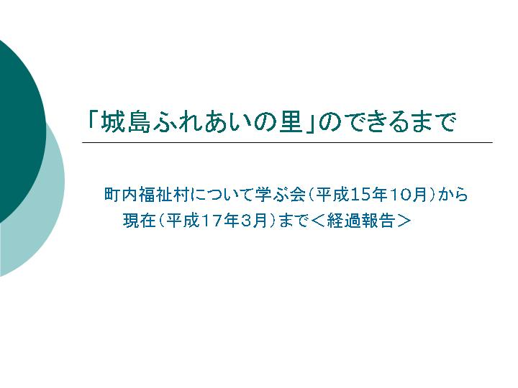
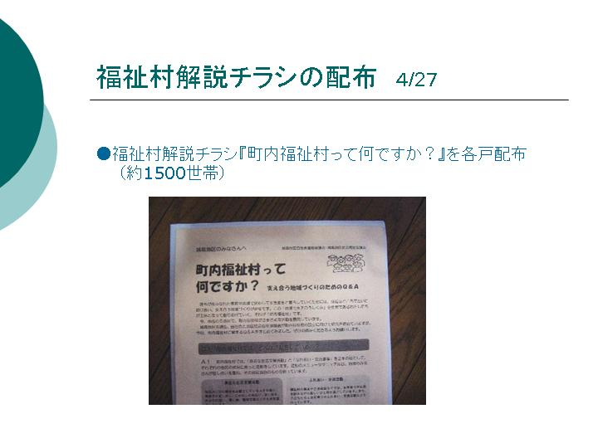
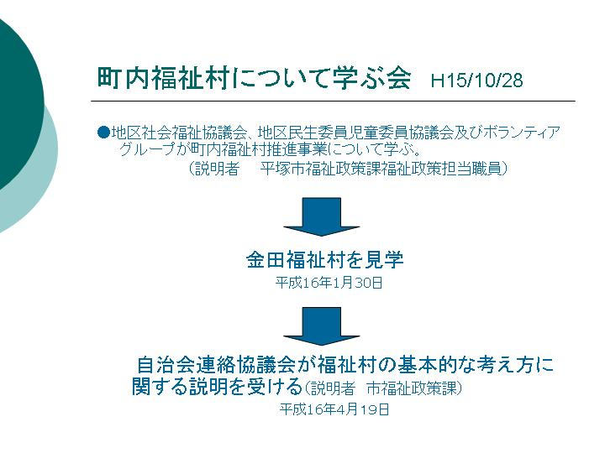
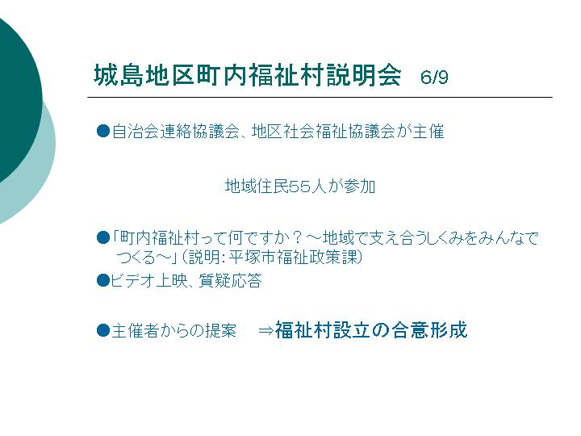
神奈川県平塚市提供資料
1
3
2
4

Slide 33
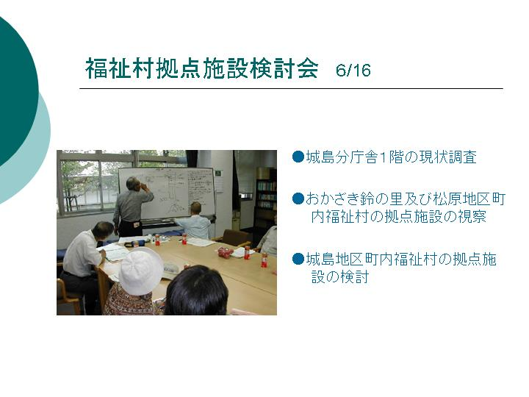
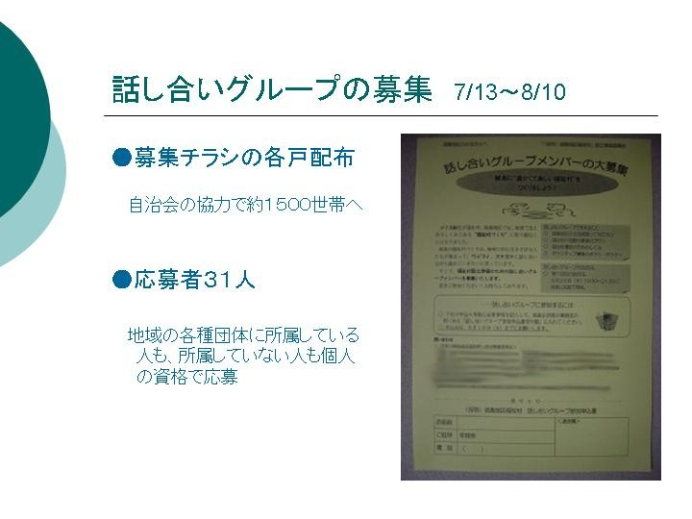
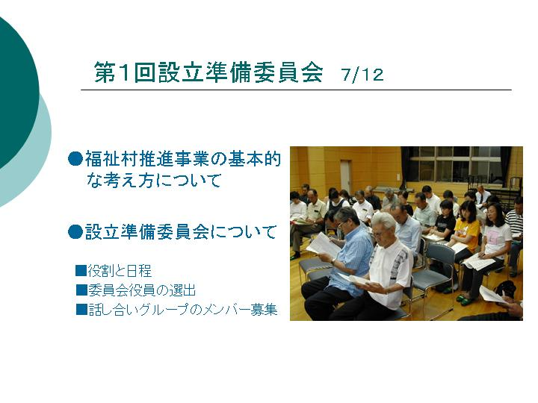
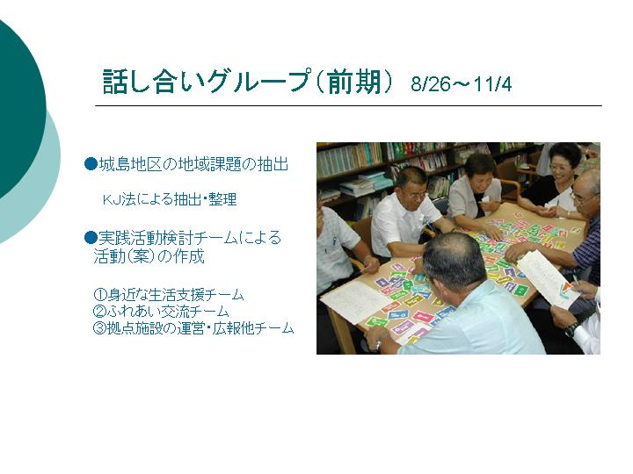
神奈川県平塚市提供資料
5
7
6
8

Slide 34
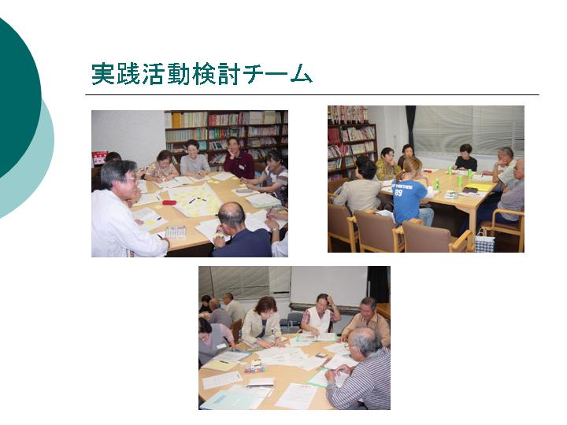
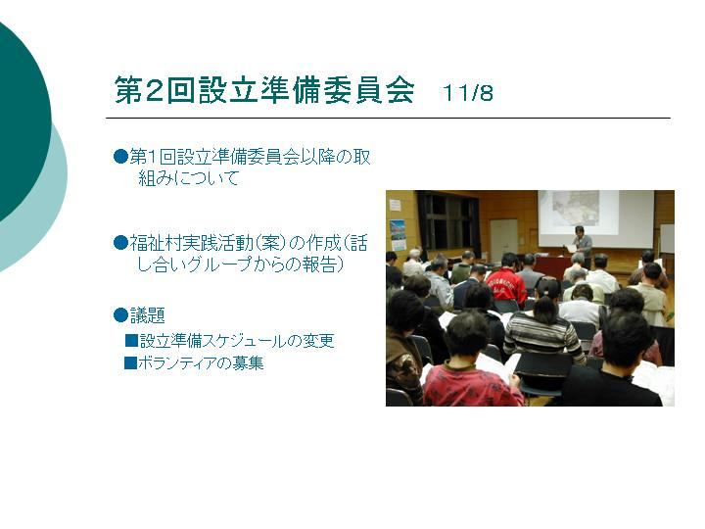
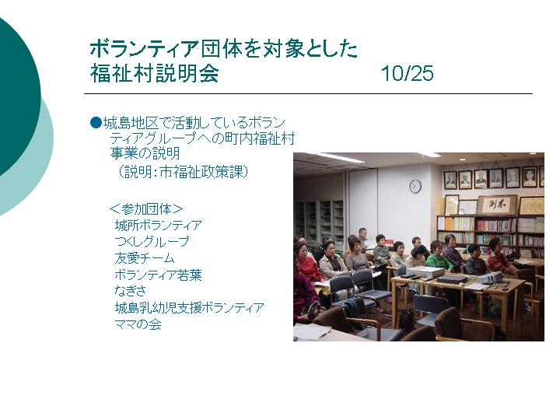
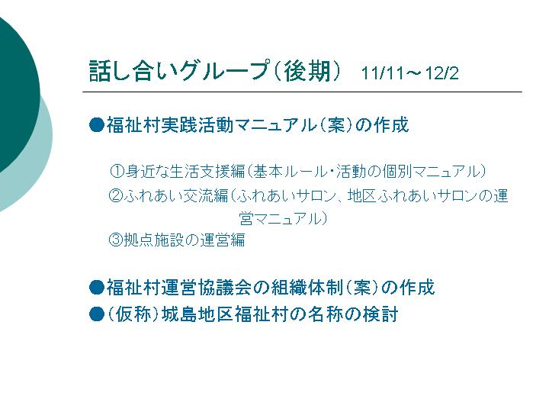
神奈川県平塚市提供資料
9
11
10
12

Slide 35
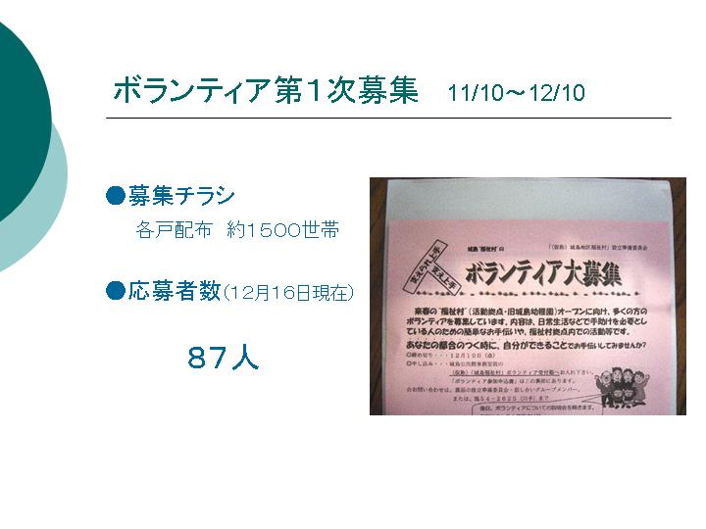
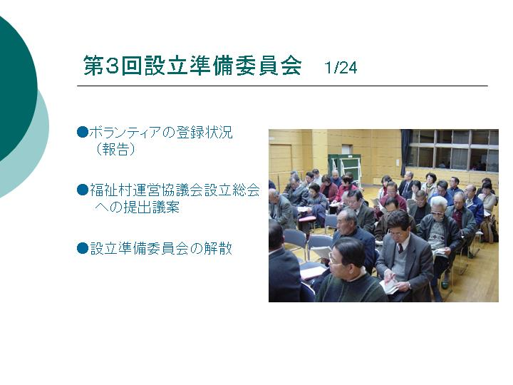
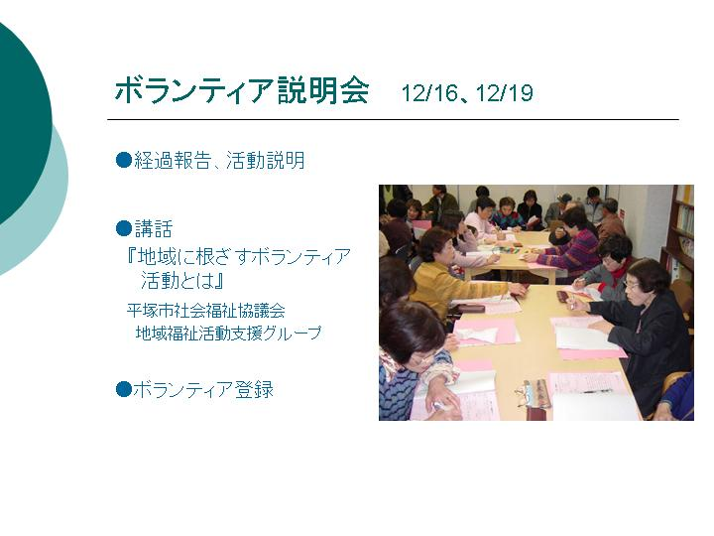
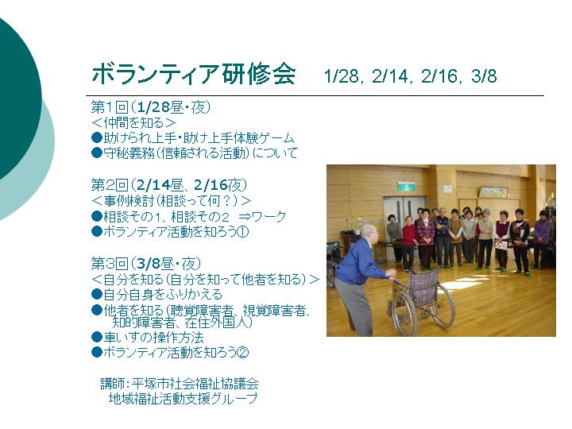
神奈川県平塚市提供資料
13
15
14
16

Slide 36
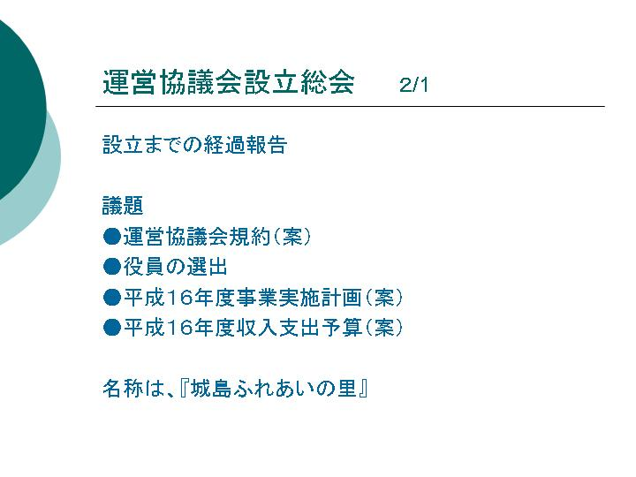
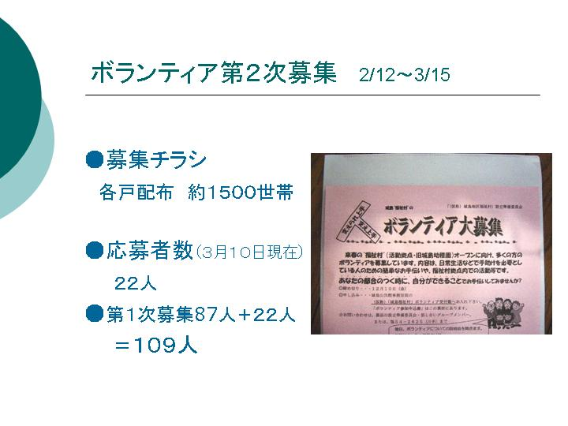
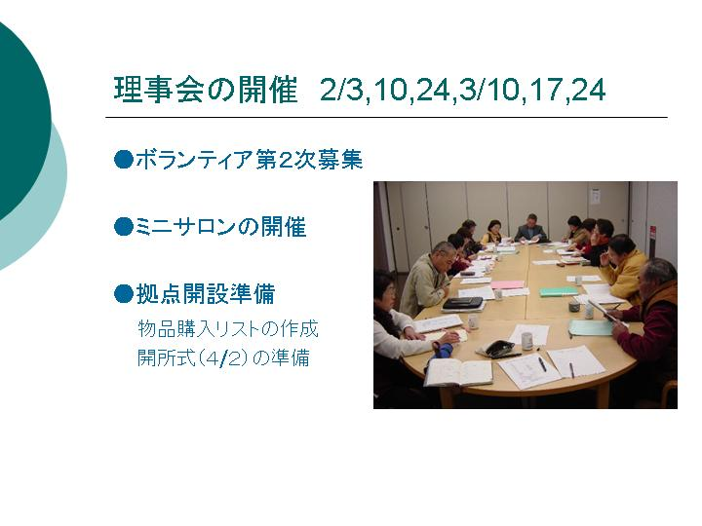
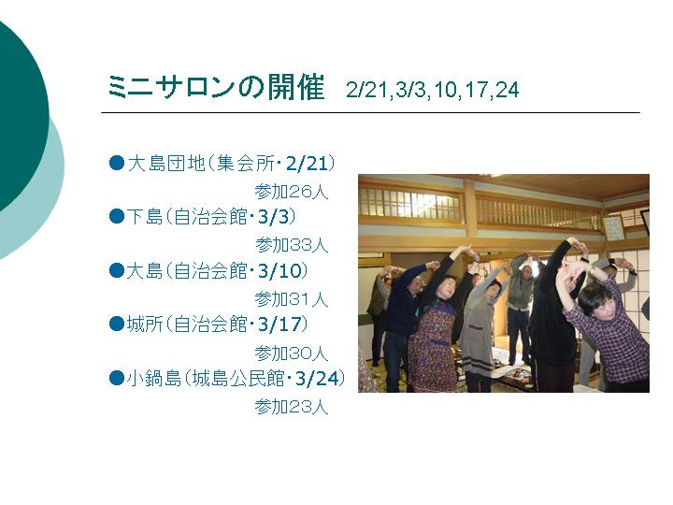
神奈川県平塚市提供資料
17
19
18
20

Slide 37
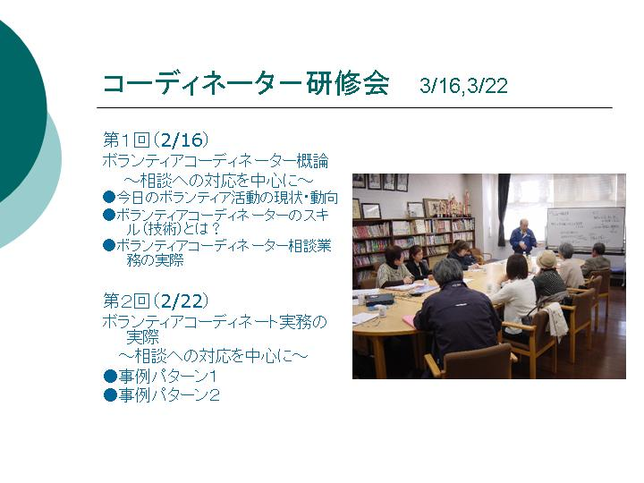
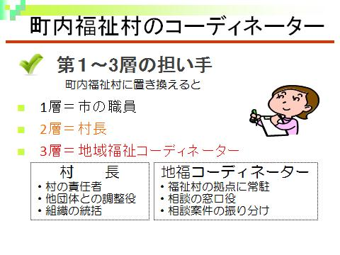
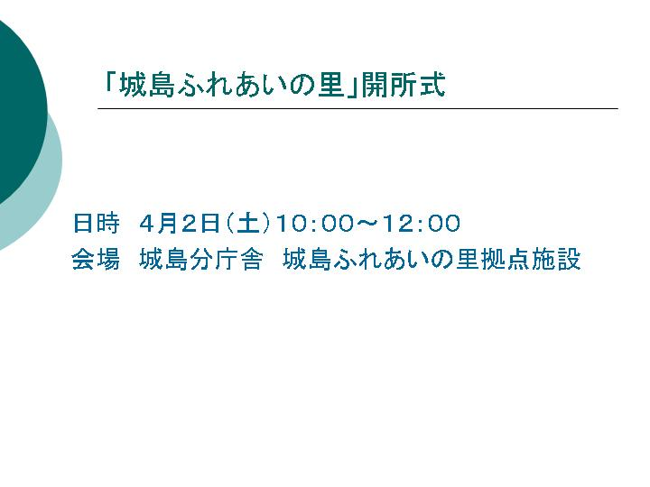
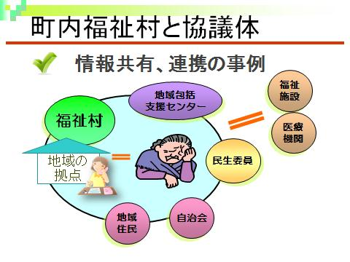
神奈川県平塚市提供資料
21
23
22
24

Slide 38
参考資料

Slide 39
コーディネーターの目的・役割等について
設置目的
市町村が定める活動区域ごとに、関係者のネットワークや既存の取組・組織等も活用しながら、資源開発、関係者のネットワーク化、地域の支援ニーズとサービス提供主体のマッチング等のコーディネート業務を実施することにより、地域における生活支援・介護予防サービスの提供体制の整備に向けた取組を推進する。
役割
○生活支援の担い手の養成、サービスの開発等の資源開発・・・・・第１層、第２層
○サービス提供主体等の関係者のネットワーク構築・・・・・・・・・・・・第１層、第２層
○地域の支援ニーズとサービス提供主体の活動のマッチング ・・・第２層
配置
常勤・非常勤やボランティアなどの雇用形態については問わず、また、職種、人数、配置場所、勤務形態等は一律には限定せず、地域の実情に応じた多様な配置が可能であるが、市町村や地域包括支援センターと連携しながら活動することが重要。
資格・要件
○地域における助け合いや生活支援・介護予防サービスの提供実績がある者、または中間支援を行う団体等であって、地域でコーディネート機能を適切に担うことができる者。
○特定の資格要件は定めず、市民活動への理解があり、多様な理念をもつ地域のサービス提供主体と連絡調整できる立場の者であって、国や都道府県が実施する研修を修了した者が望ましい。
○コーディネーターが属する組織の活動の枠組みを超えた視点、地域の公益的活動の視点、公平中立な視点を有することが適当。
38

Slide 40
「介護予防・日常生活支援総合事業ガイドライン案」についてのQ&A（９月３０日版）・抜粋
コーディネーターの配置について
第３ 生活支援・介護予防サービスの充実
問６ 地域包括支援センターに、コーディネーターを配置する場合は、現在の地域包括支援センターの職員のほかに配置する必要があるのか。業務に支障が無い場合は兼務しても差し支えないか。
（答）
１ コーディネーターについては、ガイドライン案では
・「職種や配置場所については、一律には限定せず、地域の実情に応じて多様な主体が活用できる仕組みとする予定であるが、 市町村や地域包括支援センターと連携しながら活動することが重要」
・「地域における助け合いや生活支援サービスの提供実績のある者、または中間支援を行う団体等であって、地域でコーディート機能を適切に担うことができる者」
などとしているところ。
既存の職員が兼務をすることを否定するものではないが、地域包括支援センターの職員の業務量等現状も踏まえれば、基本的には地域の人材をコーディネーターとして新たに配置することを想定している。
２ なお、新たに配置するコーディネーターの職種や配置場所については、地域の実情に応じて柔軟に設定していただければ良いと考えているが、生活支援の担い手の養成、サービスの開発等を行うコーディネーターの役割を効果的に果たすことができる職種や配置場所を、市町村が中心となって、例えば、協議体とも連携しつつ、幅広く検討していただきたいと考えている。
問７ コーディネーターを、市町村の職員が兼務して実施することは可能か。
（答）
１ 全問の回答で記載したとおり、基本的には地域の人材をコーディネーターとして新たに配置することを想定しており、既存の市町村の職員が兼務をすることは想定していない。

Slide 41
「介護予防・日常生活支援総合事業ガイドライン案」についてのQ&A（１月９日版）・抜粋
コーディネーターの配置について
第３ 生活支援・介護予防サービスの充実
問４ 平成26年９月30日版Q&A(P22 問７)では、市町村の職員がコーディネーターになることは想定していない旨の記述があったが、先進事例として紹介されている平塚市の福祉村では、市職員が第１層（市町村区域）のコーディネーターの役割を担っているとある。Q&Aの「想定していない」とはコーディネーターとなることができないということか。
（答）
１ コーディネーターについては、ガイドライン案では
・ 「職種や配置場所については、一律には限定せず、地域の実情に応じて多様な主体が活用できる仕組みとする予定であるが、市町村や地域包括支援センターと連携しながら活動することが重要」
・ 「地域における助け合いや生活支援サービスの提供実績のある者、または中間支援を行う団体等であって、地域でコーディネート機能を適切に担うことができる者」
などとしているところ。
２ このように基本的には地域の人材をコーディネーターとして新たに配置することを想定しているところ、新たに人員を配置することに対しての財政支援を想定し、平成26年度から予算を確保してきており、そのような観点から平成26年９月30日付けのQ＆Aでは既存の市町村の職員が兼務をすることは想定していないと回答した。コーディネーターとして市町村職員を配置することについて全て否定するものではなく、コーディネーターの役割が十分に果たせる者の任命について、市町村は、協議体とも連携しつつ、十分に検討していただきたいと考えている。

Slide 42
「介護予防・日常生活支援総合事業ガイドライン案」についてのQ&A（９月３０日版）・抜粋
コーディネーターの配置について
第３ 生活支援・介護予防サービスの充実
問３ コーディネーターは、生活困窮者対策の相談支援員、主任相談支援員や、社会福祉協議会のコミュニティソーシャルワーカー（地域福祉コーディネーター）のような他職種と兼務することは差し支えないか。また、兼務が可能であった場合、それぞれの職種について、別々の財源を充当することは可能か。
（答）
１ 生活支援の担い手の養成、サービスの開発等を行うコーディネーターについては、生活困窮者対策の相談支援員、主任相
談支援員や、社会福祉協議会のコミュニティソーシャルワーカー（地域福祉コーディネーター）等とも連携し、地域のネットワー
クを活かして、取り組んでいただきたいと考えているが、経験や実績のある人材の確保・活用の観点や小規模な自治体など自
治体の状況に応じた取組の推進の観点から、必要に応じて他職種と兼務することも可能である。
２ 両者を兼務した場合に、その人件費にそれぞれの補助金・負担金を財源として充当することは差し支えないが、それぞれの
補助目的にそった支出が求められることとなるため、業務量等により按分し、区分経理を行えるようにすることが必要だと考え
る。

Slide 43
協議体の目的・役割等について
設置目的
生活支援・介護予防サービスの体制整備に向けて、多様なサービス提供主体の参画が求められることから、市町村が主体となって、「定期的な情報の共有・連携強化の場」として設置することにより、多様な主体間の情報共有及び連携・協働による資源開発等を推進する。
役割
○コーディネーターの組織的な補完
○地域ニーズの把握、情報の見える化の推進（アンケート調査やマッピング等の実施）
○企画、立案、方針策定を行う場
○地域づくりにおける意識の統一を図る場
○情報交換の場、働きかけの場
設置主体
設置主体は市町村であり、第１層のコーディネーターが協力して地域の関係者のネットワーク化を図り、設置する。
※地域の実情に応じた様々なネットワーク化の手法が考えられるため、既に類似の目的を持ったネットワーク会議等が開催されている場合は、その枠組みを活用することも可能。
※特定の事業者の活動の枠組みを超えた協議が行われることが重要。
構成団体等
○行政機関（市町村、地域包括支援センター等）
○コーディネーター
○地域の関係者（ＮＰＯ、社会福祉法人、社会福祉協議会、地縁組織、協同組合、民間企業、ボランティア団体、介護サービス事業者、シルバー人材センター等）
※この他にも地域の実情に応じて適宜参画者を募ることが望ましい。
42

Slide 44
「介護予防・日常生活支援総合事業ガイドライン案」についてのQ&A（１１月１０日版）・抜粋
協議体の配置について
第３ 生活支援・介護予防サービスの充実
問４ 協議体の設置を推進するとのことだが、どのようなメンバーに声がけをすれば良いか。民間企業にも積極的に参加してもらうのか。
（答）
１ 協議体については、ガイドライン案・３「（３）協議体の目的・役割等」「④協議体の構成団体等」にもお示ししているとおり、市町村、地域包括支援センター等の行政機関、生活支援コーディネーターのほか、ＮＰＯ、社会福祉法人、社会福祉協議会、地縁組織、協同組合、民間企業、ボランティア団体、介護サービス事業者、シルバー人材センター等の地域の関係者で構成されることを想定しており、この他にも地域の実情に応じて適宜参加者を募ることが望ましいと考えている。
２ また、生活支援体制整備事業は、市町村の生活支援・介護予防サービスの体制整備を目的としており、ガイドライン案・２にもお示ししているとおり、介護保険制度でのサービスのみならず、市町村実施事業や民間市場、あるいは地域の支え合いで行われているサービスを含めて市町村内の資源を把握し、保険外のサービスの活用を促進しつつ、互助を基本とした生活支援・介護予防サービスが創出されるような取組を積極的に進める必要がある。
したがって、配食事業者、移動販売事業者等、地域の高齢者の生活を支える上で必要不可欠な民間企業にも地域の実情に応じて参画いただくことを想定している。
（参考）
総合事業のケアマネジメントでは、ケアマネジメントのプロセスを評価することとしており、ケアマネジメントの結果、保険外の民間企業のサービスのみの利用となり、その後のモニタリング等を行わない場合についても、アセスメント等のプロセスに対し、ケマネジメント開始月分のみ、事業によるケアマネジメント費が支払われる。
３ いずれにしても、地域の資源開発や多様な主体のネットワーク化等を図るため、協議体の設置を早期に行うことが重要であり、例えば、まず、協議体の機能を有するような既存の会議等も積極的に活用しつつ、最低限必要なメンバーで協議体を立ち上げ、徐々にメンバーを増やしていくなどといった方法も有効であると考えている。

Slide 45
「介護予防・日常生活支援総合事業ガイドライン案」についてのQ&A（９月３０日版）・抜粋
地域ケア会議と協議体の関係
第３ 生活支援・介護予防サービスの充実
問 地域ケア会議と協議体との連携についての記載があるが、どのような関係なのか。構成メンバーは共通するものではないか。
１ 地域ケア会議については、多職種による個別事例の検討を通じ、高齢者の自立に資するケアプランにつなげていくとともに、個別事例の検討を積み重ねることで、地域課題を発見し、新たな資源開発などにつなげていくもの。
このように地域ケア会議については、地域資源の把握・開発という側面で協議体の取組をサポートするものであることから、ガイドライン案でお示ししているとおり、「生活支援・介護予防サービスの充実を図っていく上で、コーディネーターや協議体の仕組みと連携しながら、積極的に活用を図っていくことが望ましい」と考えており、例えば、地域ケア会議にコーディネーターが参加するなど地域の実情に応じた連携した取組を進めていただきたいと考えている。（なお、ガイドライン案において地域ケア会議によるサービス開発の事例も紹介している。）
２ 地域ケア会議は、個別事例の検討を通じて医療関係職種などを含めた多職種協働によるケアマネジメント支援を行うことが基本である一方、協議体は、多様なサービス提供主体間の情報共有及び連携・協働による資源開発等を推進することとしている。このように性格等は異なるが、協議体の構成メンバーは、地域ケア会議のうち、地域包括支援ネットワークを支える職種・機関の代表者レベルが集まり、地域づくり・資源開発、政策の形成の観点から議論する市町村レベルの会議と一般的には一部重複することも想定されるので、例えば、小規模な自治体では両者を連続した時間で開催する等効率的な運営を図っていただきたい。この場合も、コーディネーターの補完や地域ニーズの把握等の協議体に期待される役割を全うできるメンバーを選定いただきたい。

Slide 46
コーディネーターの養成について（イメージ）
（１）コーディネーターの確保に向けた考え方
○ 市町村におけるコーディネーターの確保にあたっては、全国的な活動水準の確保や計画的な育成の必要性を踏まえ、国において、研修カリキュラム・テキストの開発や広域的な範囲での養成研修の実施等を通じて、市町村等の取組を支援する。
○ コーディネーターは、養成研修を受講した者が望ましいが、必ずしも研修受講を要件とするものではなく、コーディネーター就任後に養成研修を受講することも可能とする。
（２）コーディネーターの養成イメージ
＜①．各主体の役割＞
○ 国：研修カリキュラム・テキストの開発、中央研修の実施・運営
○ 都道府県：中央研修の受講者の推薦、都道府県単位の研修を実施
○ 市町村：都道府県研修の受講者の推薦、研修受講者を活用したコーディネーターの配置
＜②．研修体系＞
○ 中央研修（平成２６～２７年度）：全国から受講者（都道府県からの推薦）を集め、都道府県研修における講師
を養成するための研修を実施
○ 都道府県研修（平成２７～２９年度）：主に中央研修受講者が講師となり、各都道府県において地域医療介護総
合確保基金を活用してコーディネーター養成のための研修を実施
＜③．研修の受講要件＞
○ 地域のニーズを踏まえたボランティア養成、サロンの立ち上げ等地域資源開発の実績がある者が望ましい。
○ 既に地域でコーディネート業務を担っている者が受講することを想定し、資格要件等は設けない。

